Slide 1
第三章 常用数学模型及建模方法
§3.3 平衡原理与机理模型-1
--差分方程与动态系统仿真

Slide 2
平衡原理：自然界任何物质在其运动变化过程中一定受到某种平衡关系的支配。
机理模型：在一定的假设下，根据主要因素相互作用的机理，对它们之间的平衡关系的数学描述。

Slide 3
一. 差分方程模型
机理模型中有一大类是动态模型，描述系统状态随时间的变化规律。
根据研究的目的和假设，动态模型可以分成不同的类型，如离散型和连续型，随机型和确定型。
如果对系统状态的观测和描述是在离散的时间点上，不考虑随机因素，假设在每个观测点系统状态是确定的，这样就得到离散时间变量的确定型动态模型，通常称为差分方程（组）模型。

Slide 4
差分方程模型的组建：
利用平衡原理，找出每一步对前一步或前几步的依赖关系，得到以差分方程的形式描述的数学模型。
组建动态模型主要目的是研究系统的变化规律， 例如周期性、增减性、有界性、渐近行为等。通常利用方程定性理论，结合数值模拟方法分析这些性质。
对于线性方程，一般可以由方程结构基本确定解的性质。

Slide 5
例. 兔子的繁殖问题1. .
由一对兔子开始，一年可以繁殖成多少对兔子？如果一对兔子每一个月可以生一对兔子，并且兔子在出生一个月以后就具有繁殖后代的能力。
假设：
1.兔子每经过一个月底就增加一个月龄。
2. 月龄大于等于一的兔子都具有繁殖能力。
3. 具有繁殖能力的兔子每一个月定生一对兔子。
4. 兔子不离开群体（不考虑死亡）。

Slide 6
记第n个月初的兔子数量为a(n)
平衡关系
本月初兔子数量=上个月初兔子数量+上个月新生兔子数量。
上个月新生兔子数量=上个月初兔子数量
模型：a(n) =2 a(n-1) ， a(1)=1
解：a(n) =2 ^{n-1} a(1)。
a(12) =2 ¹¹ =2048
结论：一对兔子一年可以繁殖成2048对兔子。
简单生物种群系统性质：
种群数量以几何比率速度变化。

Slide 7
兔子的繁殖问题2.
由一对兔子开始，一年可以繁殖成多少对兔子？如果一对兔子每一个月可以生一对兔子，并且兔子在出生两个月以后就具有繁殖后代的能力。
假设：
1.兔子每经过一个月底就增加一个月龄。
2. 月龄大于等于二的兔子都具有繁殖能力。
3. 具有繁殖能力的兔子每一个月定生一对兔子。
4. 兔子不离开群体（不考虑死亡）。
5. 初始的一对兔子是一月龄兔子。

Slide 8
记第n个月初的幼兔（一月龄兔）数量为a₀(n)，成兔（月龄大于等于二的兔子）数量为 a₁(n)。
兔子总数为a(n) = a₀(n) + a₁(n)
平衡关系
本月初幼兔数量=上月初成兔数量
本月初成兔数量=上月初成兔数量+上月初幼兔数量
模型 II
a₀(n) = a₁(n-1)
a₁(n) = a₀(n-1) + a₁(n-1)
a₀(1)=1 a₁(1) = 0
目标：求到第12个月底兔子总数 a(12)

Slide 9
1.模型求解：动态数值模拟方法.
给定初始状态： a₀(1)=1, a₁(1)=0
n 1 2 3 4 5 6 7 8 9 10 11 12
a₀(n) 1 0 1 1 2 3 5 8 13 21 34 55
a₁(n) 0 1 1 2 3 5 8 13 21 34 55 89
a(n) 1 1 2 3 5 8 13 21 34 55 89 144
a(12)=144
结论：一对兔子一年可以繁殖成144对兔子。
注意：a(n+1) = a(n) + a(n-1)
因为 a(n+1)= a₀ (n+1)+a₁ (n+1)
= a₁(n)+a(n)
=a(n-1)+a(n)
称{a(n)}为斐波那契数列。

Slide 10
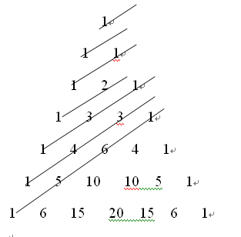
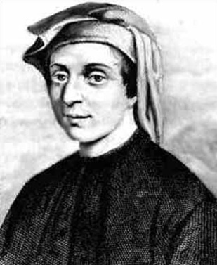
斐波那契数列
杨辉三角http://www.mcs.surrey.ac.uk/Personal/R.Knott/Fibonacci/

Slide 11
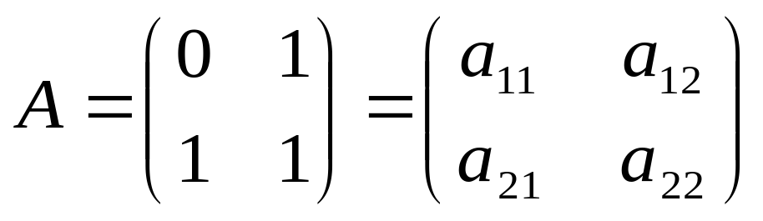
2.模型参数的生物学意义
令 a(n) = (a₀(n), a₁(n))’,
则模型为
a(n) = A a(n-1)
a₁₁幼兔的繁殖能力，
a₁₂成兔的繁殖能力，
a₂₁幼兔的发育为成兔的比例，
a₂₂成兔存活的比例。

Slide 12
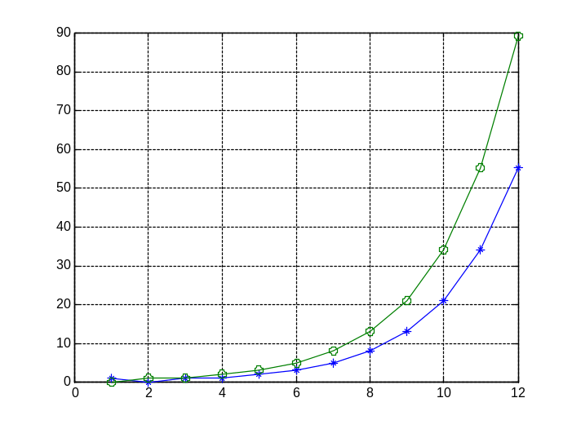
3. 解的渐近性质：当n→∞时
可以观察到： a₀(n) →∞ a₁(n) →∞
Matlab指令
a0=[1];a1=[0];
for k=2:12
x0=a1(k-1); x1=a0(k-1)+a1(k-1);
a0=[a0 x0];a1=[a1 x1];
end
利用矩阵语句
A=[0 1;1 1]; a=[1 0 ]';
for k=2:12
x=A*a(:,k-1);
a=[a x];
end
plot(1:12,a(1,:),‘-*',1:12,a(2,:),‘-o'),grid

Slide 13
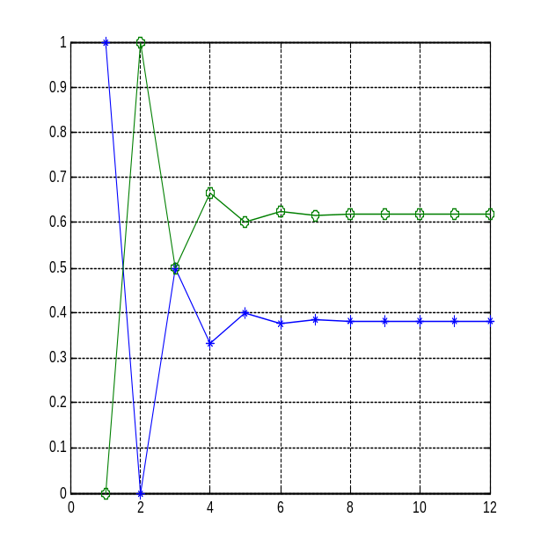
于是 a(n)= a₀(n) + a₁(n) →∞ 种群数量可以无限增大
但是， 种群分布(a₀(n)/ a(n) a₁(n) /a(n)) → (0.382 0.618) plot(1:12,a(1,:)./sum(a),'-*',1:12,a(2,:)./sum(a),'-o'),grid
也就是说：
幼兔将占群体总数的 0.382
成兔将占群体总数的 0.618
称(0.382 0.618)为该 种群的稳定分布。
注意到：
系数矩阵A
有主特征值λ₁ =1.618> |λ₂|=0.618
相应的归一化的右特征向量为 v=(0.382 0.618)’
称λ₁为种群的固有增长率。λ₁ > 1决定了解是单调增加的。
可以证明： (a₀(n)/ a(n) ；a₁(n) /a(n)) → v

Slide 14
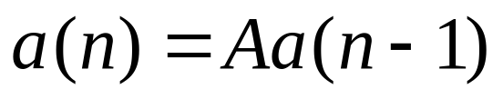
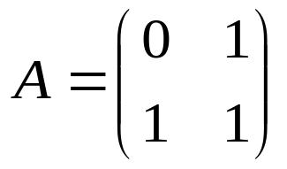
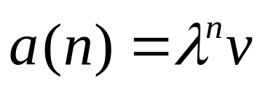

差分方程定性理论初步-特征值方法
从一阶线性差分方程a(n) =λ a(n-1) ， 解的表达式 a(n) =λ^{n-1}a(1) ，可知由|λ|是否大于1，决定了解的变化趋势。
对一阶线性差分方程组
考虑形如
的解，代入方程得到
可以证明，一阶线性差分方程组解的性质由系数矩阵A的特征值λ的模决定。
下面就以兔子繁殖为例，给一个基于矩阵分解方法的证明。
因为A是一个是对称矩阵，所以A可以对角化。

Slide 15
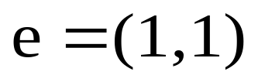
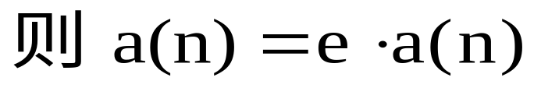
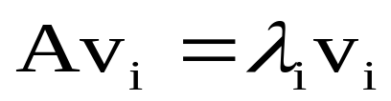
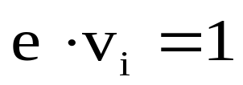
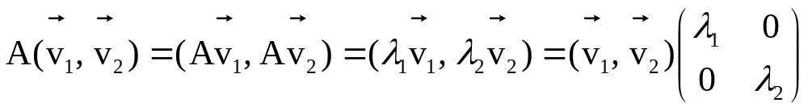
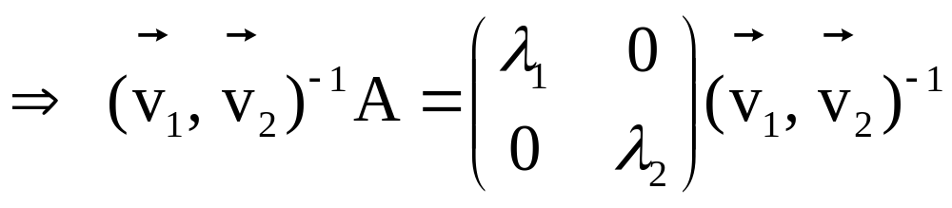
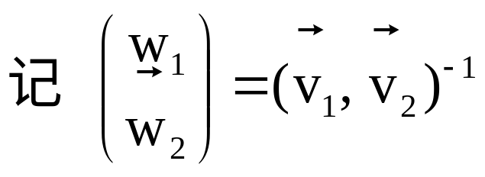
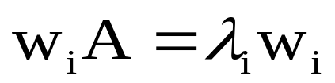
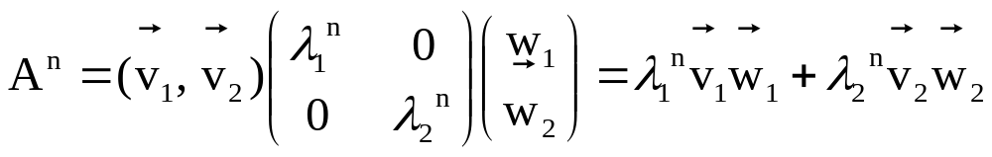
推导：记

Slide 16
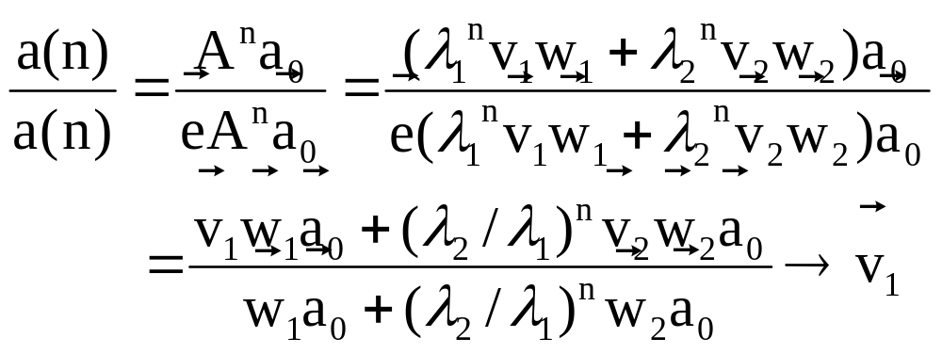
线性差分方程组 a(n)=Aa(n-1) 解的渐近性质由系数矩阵A 的主特征值和相应的特征向量决定。
Matlab指令
A=[0 1;1 1]; [v,d]=eig(A) v(:,2)/sum(v(:,2))
%d =-0.8507 0.5257
0.5257 0.8507
%v = -0.6180 0
0 1.6180
Notes:
>> A=[0 1;1 1];
>> [d,v]=eig(A)
d =-0.8507 0.5257
0.5257 0.8507
v =-0.6180 0
0 1.6180

Slide 17
课堂讨论题：
1. 如果一对兔子每一个月可以生两对兔子，并且兔子在出生二个月以后就具有繁殖后代的能力。求这个种群的稳定分布。
2. 兔子的繁殖III
如果一对兔子每一个月可以生一对兔子，并且兔子在出生二个月以后就具有繁殖后代的能力，三个月后就离开群体。由一对兔子开始，一年可以繁殖成多少对兔子？求这个种群的稳定分布。
Notes:
>> a=[0 2;1 1];
>> [d,v]=eig(a)
d =-0.8944 -0.7071
0.4472 -0.7071
v = -1 0
0 2
>> a=[0 1 1;1 0 0;0 1 0];
>> [d,v]=eig(a)
d =-0.7265 0.0804 - 0.4885i 0.0804 + 0.4885i
-0.5484 -0.4344 + 0.3688i -0.4344 - 0.3688i
-0.4140 0.6559 0.6559
v =1.3247 0 0
0 -0.6624 + 0.5623i 0
0 0 -0.6624 - 0.5623i

Slide 18
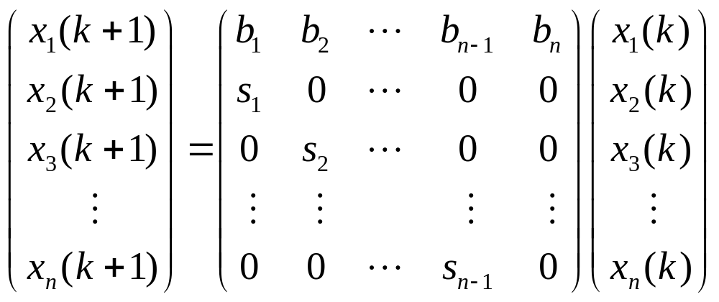
例. 年龄结构的生物种群增长模型
按年龄分组的种群增长（Leslie)矩阵模型。
记第k个时段第i个年龄组的种群数量为x_{i} (k)，第i个年龄组个体的生育率为b_{i}，死亡率为d_{i}，存活率为s_{i}=1-d_{i}。模型的矩阵表达为 x(k+1)=Lx(k)。称L为Leslie矩阵。

Slide 19
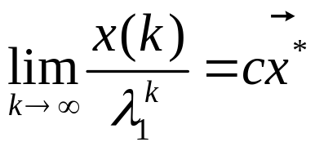
种群的增长率和稳定分布？
如果Leslie矩阵中的非零元bi≥0,且至少有一个
bi >0; 0<si≤1,可以证明如下两个定理。
定理1. L矩阵有简单的正特征值λ₁和正特征向量x*=[1, s₁/λ₁, s₁s₂ /λ₁²,…, s₁ s₂ …s_{n-1}/λ₁^{n-1}]^{T}，其它特征根λ_{k}满足 |λ_{k}|≤λ₁。
定理2. 若L矩阵第1行有2个顺次的b_{i}，b_{i+1}大于零，则其它特征根λ_{k}满足|λ_{k} |<λ₁,且
存在由b_{i} s_{i}和x(0)确定的常数c使得
称x*为种群的稳定分布，
λ₁为种群的固有增长率。

Slide 20
生育参数计算
在第k个时段：
第i个年龄组个体的生育率b_{i}= 第i个年龄组雌性所占比例*第i个年龄组实际生育率*新生儿存活率
记新生儿的存活率为s₀，
记第i个年龄组雌性所占比例k_{i} ，
记第i个年龄组实际生育率βh_{i}，
其中h_{i}表示第i个年龄段生育所占比例，满足Σ_{i}h_{i}=1.
β表示育龄雌性的平均生育数，称为总和生育率。
则b_{i}= k_{i} βh_{i} s₀，记r_{i}=s₀h_{i}k_{i}, 则b_{i}= βr_{i},
x₁(k+1)=βΣ_{i}r_{i}x_{i} (k)，

Slide 21
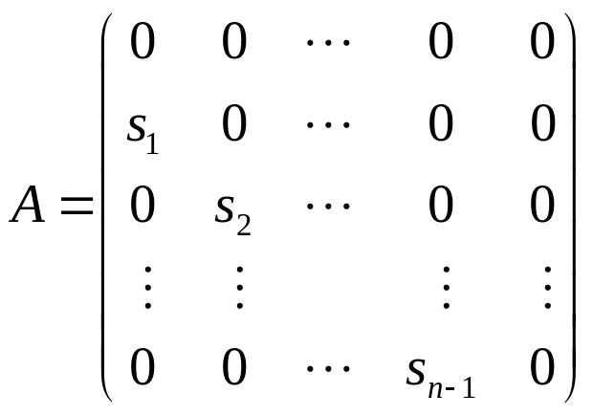
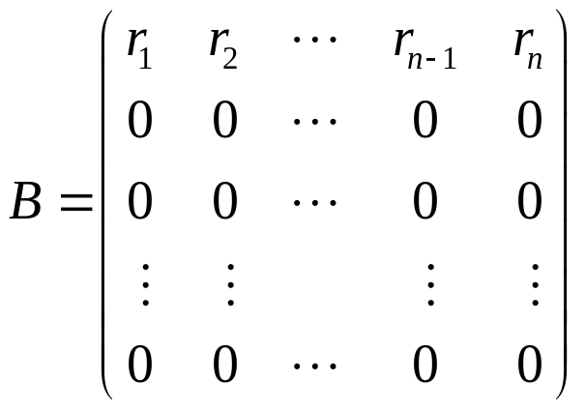
于是模型x(k+1)=Lx(k)可以表示为x(k+1)=Ax(k)+ βBx(k)，
种群总数 N(k)= Σ_{i}x_{i} (k),
平均年龄 E(k)= Σ_{i} i x_{i} (k)/ N(k),
平均寿命(预估寿命) S= Σ_{j=1}^{n}∏ _{i=0}^{j-1}s_{i} ,
老龄化指标 O(k)=E(k)/S

Slide 22
利用这个模型可预测我国人口增长趋势，老年化进程。
例如，根据1978年统计资料，
β=3, 2000年将达到14.2亿，2080年将达到43亿；
β=2.3, 2000年将达到12.9亿，2080年为21.2亿；
β=2, 2000年将达到12.2亿，72年后达到最大值.
β=1.5, 在2007年将达到最大值，2080年降至7.8亿；
β=1, 在2004年将达到最大值10.6亿，50年后降至9.5亿。

Slide 23
例：2007高教社杯全国大学生数学建模竞赛A题：中国人口增长预测
中国是一个人口大国，人口问题始终是制约我国发展的关键因素之一。根据已有数据，运用数学建模的方法，对中国人口做出分析和预测是一个重要问题。
近年来中国的人口发展出现了一些新的特点，例如，老龄化进程加速、出生人口性别比持续升高，以及乡村人口城镇化等因素，这些都影响着中国人口的增长。2007年初发布的《国家人口发展战略研究报告》(附录1) 还做出了进一步的分析。

Slide 24
关于中国人口问题已有多方面的研究，并积累了大量数据资料。附录2就是从《中国人口统计年鉴》上收集到的部分数据。
试从中国的实际情况和人口增长的上述特点出发，参考附录2中的相关数据（也可以搜索相关文献和补充新的数据），建立中国人口增长的数学模型，并由此对中国人口增长的中短期和长期趋势做出预测；特别要指出你们模型中的优点与不足之处。

Slide 25
附件2 数据包括
(1) 2001至2005年，年龄 0~90的各项 ‰统计；
例如，年龄 20
市 男性比率 死亡率 女性比率 死亡率 生育率
0.69 0.59 0.74 0.06 29.01
镇 男性比率 死亡率 女性比率 死亡率 生育率
0. 52 0.73 0.51 0.28 68.23
乡 男性比率 死亡率 女性比率 死亡率 生育率
0.53 1.91 0.53 0.82 95.01
(2)1994至2005年市、镇和乡男女出生比例，
例如男女出生比例108.81，指男女出生比=108.81:100

Slide 26
从简单模型入手
模型一. 按年龄分组人口增长的Leslie模型x(k+1)=Ax(k)+ βBx(k)，
模型二：基于性别的人口发展模型(分别考虑男女性人口)
模型三：基于城镇化的迁移人口模型
x(k+1)=Ax(k)+ βBx(k)+m(k+1)，
注意：
模型选择： 差分、微分方程。
数据分析：育龄妇女生育率、出生人口性别比、死亡率、人口年龄分布、农村人口城镇化。
求解预测：绘图表并与《报告》中的结果比对分析。

Slide 27
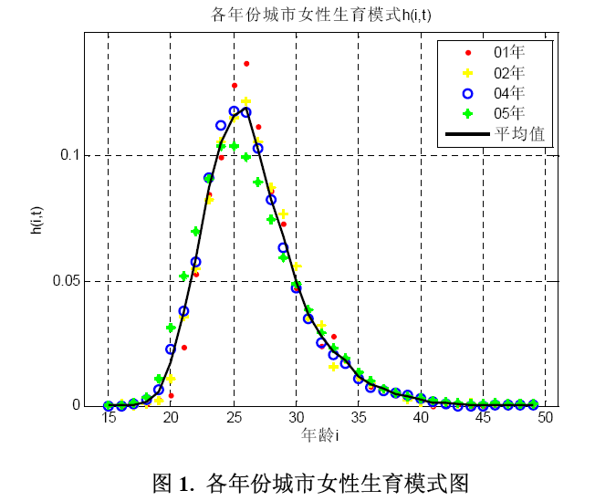

模型参数计算
生育率：
按各地区育龄妇女总数对β值加权平均，可以得到全国妇女总和生育率为1.375。根据国家计划，30年内应该把总和生育率控制在1.8以内才能将人口峰值控制在15亿。

Slide 28
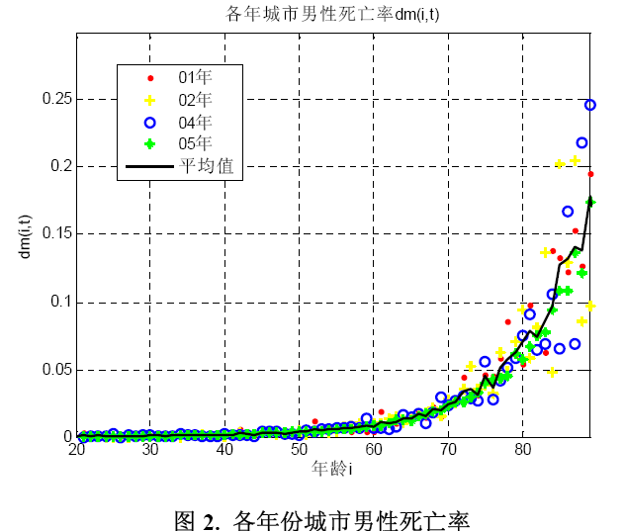
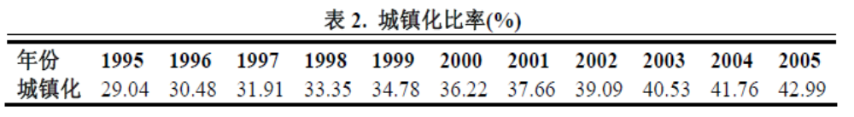
死亡率： 中短期预测取平均值代替
迁移率： 根据国家统计局公布的城镇化比率确定

Slide 29
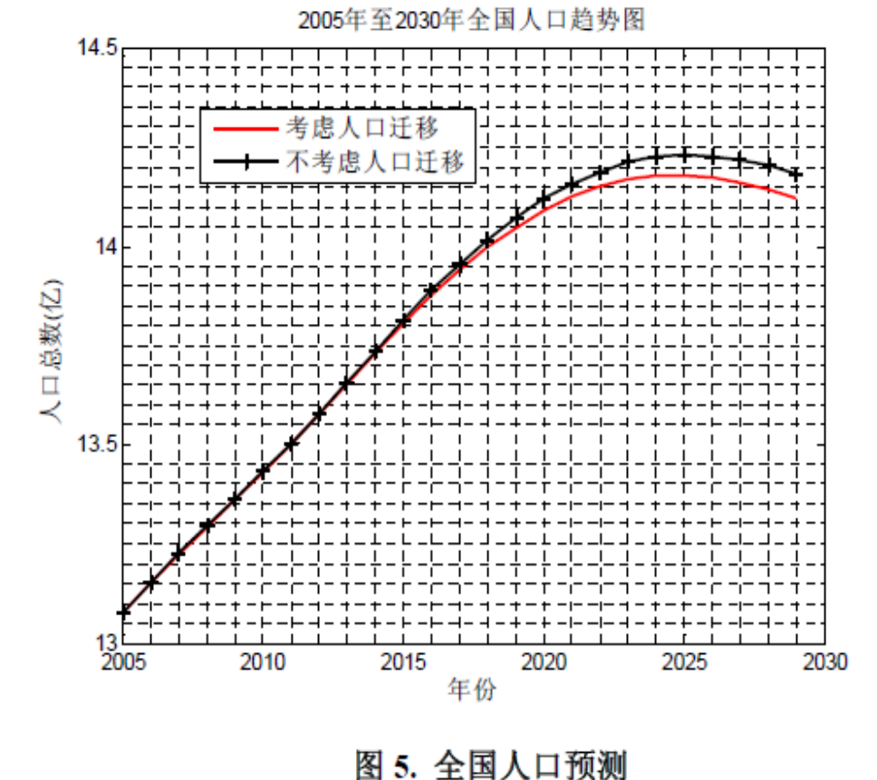
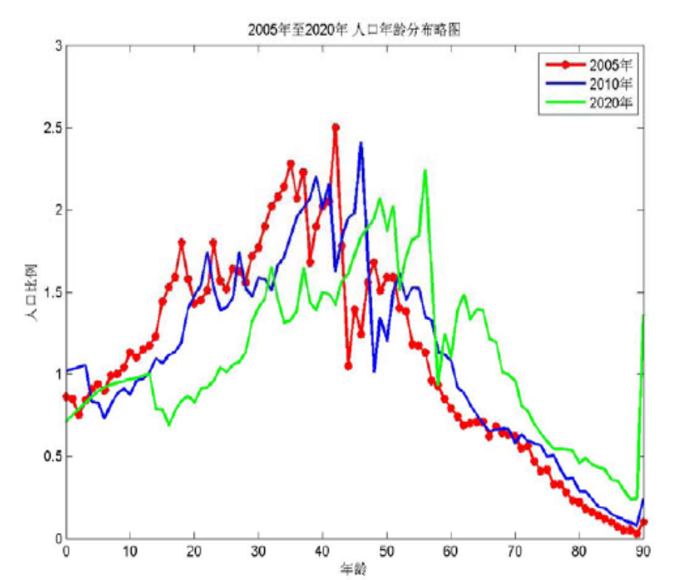
预测中国人口增长的中短期和长期趋势
预测中国人口老年化

Slide 30
2014北师大A题：计划生育政策调整对北京市小学招生规模的影响
为了探讨“单独两孩”政策以及外来人口对北京市人口结构，特别是适龄入学儿童数量的影响，请你收集数据，讨论以下问题：
根据北京市人口普查数据^{[2]}估计计划生育政策调整对小学招生规模的影响，预测2015-2025年北京市小学生招生规模。

Slide 31
2. 北京市规定小学生入学不受户籍影响，请收集北京市近几年小学入学人数数据，建立模型，分析外来人口对北京市人口结构的影响。（需要注意的是，北京市乃至全国普遍存在着四个老人、一对夫妻加一个小孩的“421家庭”模式。在北京，由于工作繁忙、压力大等原因，许多夫妻会将外地的老人接来照顾孩子。因此一个幼儿的入学，不仅意味着一对父母，还往往会有一位或者一对老人居住在京。）

Slide 32
3. 由第二问的模型结果，并考虑到政策的执行力度，重新估计计划生育政策调整对小学招生规模的影响，预测2015-2025年北京市小学生招生规模。
4. 比较第一问和第三问的结果，评估利用小学招生规模预测外来人口对北京市人口结构影响的分析方法的有效性和局限性，这种方法是否可以推广用于预测未来北京市就业养老等方面的变化？为了估计北京市外来人口的数量，你还能想到其他方法吗？

Slide 33
参考文献
[1] 2011北京市人口和计划生育年鉴（见北京市计划生育委员会网站）：
http://www.bjfc.gov.cn/web/wenjian/renkounianjian/2011nianjian.pdf
[2] 中国经济与社会发展统计数据库：
http://tongji.cnki.net/kns55/Navi/NaviSearch.aspx?code=D&type=trade&t=T#
注：北京市近几年小学入学人数的正式公布的数据可在北京市教育委员会的官方网站上找到。

